Slide 1
“EkologIya” Ixtisası üzrə bakalavr dərəcəsi almaq üçün
“SƏNAYE VƏ NƏQLİYYAT SEKTORLARININ KARBON EMİSİYASINDA ROLU VƏ MƏNFİ TƏSİRLƏRİNİN AZALDILMASI STRATEGİYALARI” mövzusunda
BURAXILIŞ İŞİ
Kafedra müdiri: ped.e.d., prof. Orucov Vidadi Ömər oğlu
Elmi rəhbər: biol.f.d., dos. Qorxmaz Ağayev Kazım Oğlu
LƏNKƏRAN-2026

Slide 2
Plan
GİRİŞ
FƏSİL I. Sənaye və nəqliyyat sektorlarının karbon emisiyalarının formalaşmasında rolunun elmi izahı
FƏSİL II. Sənaye və nəqliyyat sektorlarında karbon emisiyalarının azaldılması strategiyaları
Nəticə
Ədəbiyyat

Slide 3
GİRİŞ
3
Mövzunun aktuallığı. Müasir dövrdə qlobal iqtisadiyyatın əsas hərəkətverici qüvvələri olan sənaye və nəqliyyat sektorları, eyni zamanda ətraf mühitə göstərilən antropogen təzyiqin əsas mənbələridir. Bu sektorların sürətli inkişafı və fosil yanacaqlardan asılılığı atmosferə böyük həcmdə karbon dioksid (CO₂), metan (CH₄) və digər istixana qazlarının atılmasına səbəb olur. Artan karbon emissiyaları qlobal iqlim dəyişikliklərini sürətləndirir, təbii ekosistemlərin deqradasiyasına və ekoloji tarazlığın pozulmasına yol açır. Sənaye müəssisələrinin enerji tutumlu istehsal prosesləri və nəqliyyat vasitələrinin sayının həndəsi silsilə ilə artması emissiya balansında bu sahələrin payını həlledici edir. Bu baxımdan, emissiya mənbələrinin differensial təhlili və onların mənfi təsirlərinin azaldılması üçün səmərəli strategiyaların işlənilməsi həm ekoloji təhlükəsizlik, həm də davamlı inkişaf baxımından olduqca aktualdır.
Tədqiqatın məqsəd və vəzifələri. Tədqiqatın əsas məqsədi sənaye və nəqliyyat sektorlarının karbon emissiyalarının formalaşmasındakı rolunu elmi əsaslarla qiymətləndirmək və bu emissiyaların ətraf mühitə mənfi təsirlərini minimuma endirəcək strateji yanaşmaları müəyyənləşdirməkdir. Bu məqsədə çatmaq üçün aşağıdakı vəzifələr yerinə yetirilmişdir:
Karbon emissiyası anlayışını və onun qlobal iqlim sistemindəki neqativ fəsadlarını səciyyələndirmək;
Sənaye sektorunda istehsalat proseslərindən qaynaqlanan emissiyaların yaranma xüsusiyyətlərini təhlil etmək;
Nəqliyyatın növləri üzrə karbon emissiyalarının artım dinamikasını və rolunu araşdırmaq;Emissiyaların ekosistemlərə və insan sağlamlığına təsir dərəcəsini qiymətləndirmək;
Aşağı karbonlu texnologiyaların, alternativ enerjinin və beynəlxalq ekoloji siyasət mexanizmlərinin tətbiqi yollarını müəyyən etmək.

Slide 4
GİRİŞ
4
Buraxılış işinin strukturu. Buraxılış işi giriş, iki fəsil, nəticə və istifadə edilmiş ədəbiyyat siyahısından ibarətdir. İşin ümumi həcmi 36 səhifə olmaqla, mətndə 5 şəkil və 2 cədvəl təqdim edilmişdir. Ədəbiyyat siyahısına 21 elmi mənbə daxildir. Buraxılış işinin “Sənaye və nəqliyyat sektorlarının karbon emissiyalarının formalaşmasında rolunun elmi izahı” adlı I fəslində sənaye və nəqliyyat sektorlarında karbon emissiyalarının yaranma mexanizmləri və ekoloji fəsadları şərh olunmuşdur. “Sənaye və nəqliyyat sektorlarında karbon emissiyalarının azaldılması strategiyaları” adlı II fəsildə isə karbon emissiyalarının azaldılması üçün innovativ texnologiyalar, alternativ enerji həlləri və beynəlxalq normativ tənzimləmə mexanizmləri təhlil edilmişdir. Hər iki fəsil 4 yarımfəslə bölünmüş və məntiqi ardıcıllıqla sıralanmışdır.
Tədqiqatın obyekti və predmeti. Tədqiqatın obyektini sənaye müəssisələri və nəqliyyat sistemləri tərəfindən atmosferə atılan karbon emissiyaları təşkil edir. Tədqiqatın predmetini isə bu emissiyaların ətraf mühitə təsir mexanizmləri, texnoloji transformasiyalar və emissiyaların azaldılmasına yönəlmiş ekoloji-iqtisadi strategiyalar təşkil edir.
Tədqiqat metodları. İşin hazırlanmasında sənaye və nəqliyyat sektorlarında emissiya dinamikasını müəyyən etmək üçün statistik təhlil və kəmiyyət göstəricilərinin müqayisəli analizi metodlarından istifadə olunmuşdur. Tədqiqat prosesində ekoloji monitorinq məlumatlarının interpretasiyası vasitəsilə atmosferin çirklənmə səviyyəsi qiymətləndirilmiş, sistemli yanaşma metodu ilə karbon emissiyalarının azaldılmasına yönəlmiş texnoloji və idarəetmə strategiyaları kompleks şəkildə araşdırılmışdır.
Tədqiqatın elmi-nəzəri və praktiki əhəmiyyəti. Tədqiqatın elmi əhəmiyyəti sənaye və nəqliyyat sektorlarında “karbon izinin” formalaşma qanunauyğunluqlarının öyrənilməsi və aşağı karbonlu iqtisadiyyata keçidin nəzəri əsaslarının işlənilməsidir. Praktiki əhəmiyyəti isə tədqiqat zamanı müəyyən edilmiş azaldılma strategiyalarının sənaye idarəçiliyində, yaşıl nəqliyyat infrastrukturunun qurulmasında və ekoloji standartların təkmilləşdirilməsində tətbiq imkanları ilə bağlıdır.

Slide 5
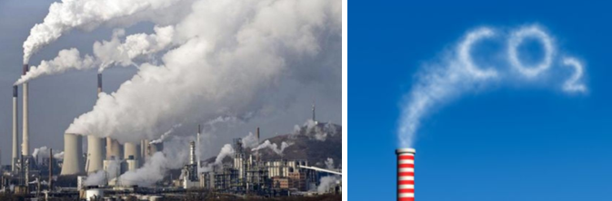
FƏSİL I. Karbon emissiyası anlayışı və onun qlobal iqlim sisteminə mənfi təsirlər.
Karbon emissiyası insanın təsərrüfat və sənaye fəaliyyəti nəticəsində atmosferə buraxılan karbon dioksid (CO₂) və digər istixana qazlarının ümumi miqdarını ifadə edir. Bu emissiyalar, əsasən, fosil yanacaqların yandırılması, sənaye istehsalı, nəqliyyat vasitələrinin istismarı, kənd təsərrüfatı prosesləri və enerji istehsalı nəticəsində formalaşır. Atmosfer üçün ciddi təhlükə törədən bu qazlar qlobal iqlim dəyişikliklərinə birbaşa şərait yaradır. Eyni zamanda, bəzi spesifik qaz birləşmələri ozon təbəqəsinin seyrəlməsinə və ekoloji tarazlığın pozulmasına səbəb olur.
Müasir dövrdə urbanizasiya və sənayeləşmə templərinin kəskin artması karbon emissiyalarının həcmini rekord həddə çatdırmışdır.
Atmosferdə karbon emissiyalarının artmasının əsas təsir mexanizmi Yer səthinin radiasiya balansının transformasiyası ilə xarakterizə olunur.
Elmi araşdırmalar karbon emissiyalarının artımı ilə temperatur dəyişmələri arasında birbaşa korrelyasiyanın olduğunu təsdiqləyir.
Atmosferə buraxılan sənaye və istixana qazlarının vizual təsviri şəkildə əks olunmuşdur.

Slide 6
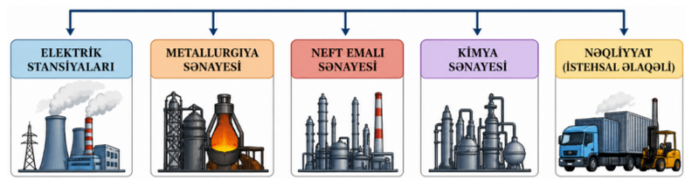
FƏSİL I. Sənaye sektorunda karbon emissiyalarının yaranma xüsusiyyətləri.
Müasir dövrdə sənaye sahələri cəmiyyətin ayrılmaz tərkib hissəsinə çevrilərək, insanların maddi, sosial və texnoloji tələbatlarının ödənilməsində həlledici rol oynayır.
Sənaye sektorunda karbon emissiyalarının yaranmasının fundamental xüsusiyyəti onun texnoloji istehsal prosesləri ilə birbaşa korrelyasiyada olmasıdır.
Karbon emissiyalarının formalaşmasında yanma prosesləri müstəsna yer tutur.
Sənaye sektorunda karbon emissiyalarının digər mühüm xüsusiyyəti onların mürəkkəb texnoloji proseslər zəncirində yaranmasıdır.
Sənaye fəaliyyəti nəticəsində yaranan tullantılar aqreqat halına görə qaz, maye və bərk formalarda təzahür edir.
Sənaye proseslərinin yüksək enerji tutumlu olması karbon emissiyalarının artmasını stimullaşdıran fundamental amillərdəndir.
Azərbaycanın iqtisadi strukturunda da sənaye sektoru karbon emissiyalarının əsas mənbələrindən biri kimi çıxış edir.
Yekun olaraq qeyd etmək olar ki, sənaye sektorunda karbon emissiyalarının yaranması yanma prosesləri, mürəkkəb texnoloji çevrilmələr, yüksək enerji istehlakı və tullantıların qeyri-effektiv idarə olunması ilə bağlı kompleks bir prosesdir.
Şəkildə Sənaye sektorunda karbon emissiyalarının yaranma mənbələrinin sxematik təsviri.
Burada elektrik stansiyaları, metallurgiya, neft emalı, kimya sənayesi və nəqliyyat kimi əsas sahələr ayrılıqda təqdim olunmuş, hər birində yanacaq yandırılması və texnoloji proseslər nəticəsində karbon dioksid (CO₂), karbon monoksid (CO), azot və kükürd oksidləri kimi zərərli qazların atmosferə buraxıldığı izah edilmişdir. Sxem həmçinin bu emissiyaların nəticə etibarilə havanın çirklənməsinə, istixana effektinin güclənməsinə və qlobal iqlim dəyişikliklərinə səbəb olduğunu ümumiləşdirilmiş formada əks etdirir.

Slide 7
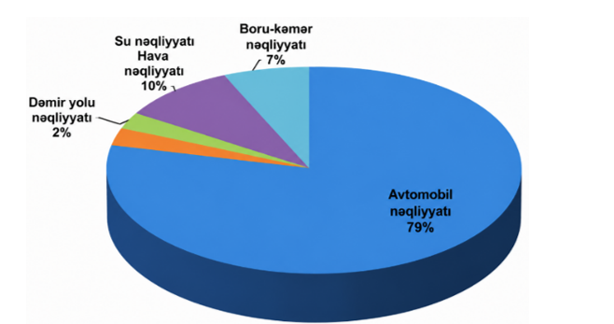
FƏSİL I. Nəqliyyat sektorunun karbon emissiyalarının artımında rolu.
Müasir dövrdə nəqliyyat sektoru qlobal iqtisadiyyatın əsas sütunlarından biri olmaqla yanaşı, planetar miqyasda karbon emissiyalarının artmasında aparıcı rol oynayan fundamental sahələrdən hesab olunur. Dünya miqyasında avtomobil, aviasiya, dəmiryolu və dəniz nəqliyyatının sürətli, qarşısıalınmaz inkişafı qlobal enerji resurslarına olan tələbatı əhəmiyyətli dərəcədə artırmış və bunun məntiqi nəticəsi kimi atmosferin antropogen yüklənməsini kəskinləşdirmişdir. Xüsusilə avtomobil nəqliyyatı qlobal urbanizasiya prosesləri fonunda həndəsi silsilə ilə geniş yayılaraq müasir şəhər mühitində ən təhlükəli və əsas çirkləndirici mənbəyə çevrilmişdir. Nəqliyyat vasitələrinin daxili yanma mühərriklərində qalıq yanacağın tam və ya natamam yanması nəticəsində hər gün atmosferə nəhəng həcmdə karbon dioksid (CO₂), karbon monoksid (CO), müxtəlif azot oksidləri (NO_{x}) və ağır karbohidrogenlər buraxılır. Bu toksik qazlar stratosfer və troposferdə toplanaraq təkcə lokal səviyyədə havanın keyfiyyətini kəskin şəkildə aşağı salmır, həm də qlobal iqlim sisteminə və təbii tənzimləmə mexanizmlərinə birbaşa mənfi, bərpaedilməz təsir göstərir.
Şəkildə müxtəlif nəqliyyat növlərinin ətraf mühitin çirklənməsində payını göstərir və aydın olur ki, ən böyük təsir avtomobil nəqliyyatına məxsusdur (79%). Digər nəqliyyat növləri-hava nəqliyyatı (10%), boru-kəmər nəqliyyatı (7%), dəmir yolu (2%) və su nəqliyyatı isə nisbətən daha az paya malikdir. Bu göstəricilər avtomobillərin ekoloji baxımdan əsas çirkləndirici mənbə olduğunu və nəqliyyat sektorunda emissiyaların azaldılması üçün əsas diqqətin məhz bu sahəyə yönəldilməsinin vacibliyini göstərir.

Slide 8
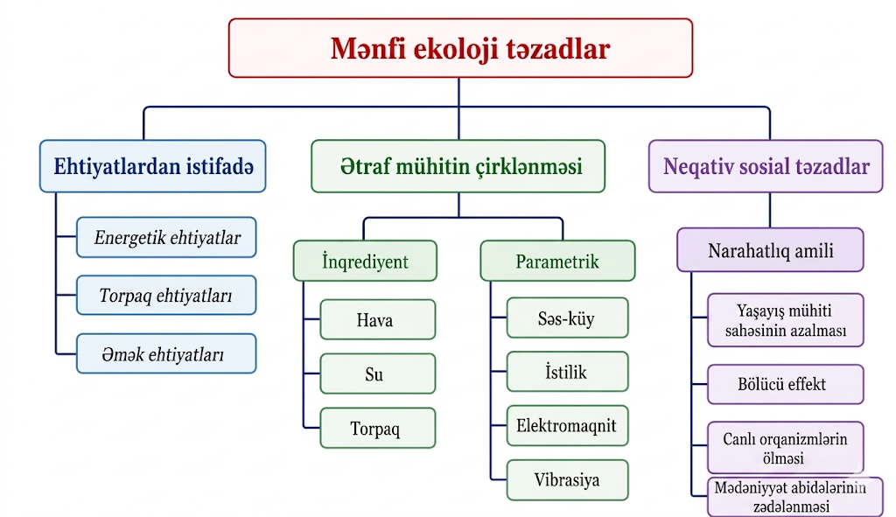
Müxtəlif nəqliyyat növlərinin əsas tullantılarının müqayisəli xarakteristikası
FƏSİL I. Nəqliyyat sektorunun karbon emissiyalarının artımında rolu.
Cədvəldə müxtəlif nəqliyyat növlərinin (avtomobil, aviasiya, dəmir yolu və dəniz nəqliyyatı) ətraf mühitə buraxdığı əsas zərərli maddələrin-karbohidrogenlər, kükürd oksidi, azot oksidi və karbon oksidlərin miqdarı müqayisəli şəkildə göstərilir.
Nəqliyyatın növü | Karbohidrogenlər (CH), % | Kükürd oksidləri (SOx​), % | Azot oksidləri (NOx​), %
Avtomobil | 6.4 | 0.4 | 6.6
Aviasiya | 0.2 | 0.0 | 0.1
Dəmir yolu | 0.2 | 0.1 | 0.7
Dəniz | 0.5 | 0.3 | 0.2
Şəkildə avtomobillərin istismarının mənfi ekoloji təsirləri 3 əsas istiqamətdə göstərilir: ehtiyatlardan istifadə, ətraf mühitin çirklənməsi və sosial təsirlər. Ehtiyatlardan istifadə enerji, torpaq və əmək resurslarının sərfini əhatə edir. Ətraf mühitin çirklənməsi inqrediyent (hava, su, torpaq) və parametrik (səs-küy, istilik, elektromaqnit təsir, vibrasiya) təsirlərə bölünür.

Slide 9

FƏSİL I. Sənaye və nəqliyyat emissiyalarının ətraf mühitə və ekosistemlərə təsirinin qiymətləndirilməsi.
Ümumilikdə, sənaye və nəqliyyat emissiyalarının ətraf mühitə mənfi təsirlərini 4 əsas strateji istiqamətdə qruplaşdırmaq olar:
Sənaye və nəqliyyat emissiyaları lokal, regional və qlobal səviyyədə biosfer üçün ən böyük təhdidlərdən biridir. Bu mənfi təsirlərin qarşısını almaq üçün emissiya həcmləri beynəlxalq konvensiyalara uyğun azaldılmalı, sənayedə qapalı və ekoloji təmiz texnologiyalar tətbiq edilməli, nəqliyyatda elektrik və hidrogen kimi alternativ yaşıl enerji mənbələrinə keçilməli və dövlət ekoloji nəzarət mexanizmləri gücləndirilməlidir. Bu istiqamətdə atılan kompleks addımlar bəşəriyyətin dayanıqlı inkişafı, ekoloji təhlükəsizliyin təmini və gələcək nəsillərə sağlam bir ətraf mühitin ötürülməsi baxımından həyati əhəmiyyət daşıyır
Atmosferdə istixana qazlarının artması ilə qlobal istiləşmə və iqlim dəyişikliklərinin sürətlənməsi.
Su ehtiyatlarının, dəniz və çayların çirklənməsi ilə hidrobiosenozların pozulması və su canlılarının məhvi.
Torpaq örtüyünün toksik maddələrlə deqradasiyası, münbitliyin itməsi və kənd təsərrüfatına ağır zərbə dəyməsi.
Planetin ümumi biomüxtəlifliyinin azalması, flora və faunanın areallarının dəyişməsi və ekosistemlərin sabitliyinin zəifləməsi.

Slide 10
FƏSİL II. Sənaye müəssisələrində karbon emissiyalarının azaldılması üçün texnoloji və idarəetmə yanaşmaları.
Sənaye müəssisələrində karbon emissiyalarının azaldılması istiqamətində əsas yanaşmalardan biri enerji səmərəliliyinin artırılması və istehsal proseslərinin optimallaşdırılmasıdır. Müasir dövrdə sənaye sahələri qlobal karbon emissiyalarının böyük hissəsini formalaşdırdığı üçün bu sektorda həyata keçirilən texnoloji yeniliklər xüsusi əhəmiyyət daşıyır. Enerjiyə qənaət edən avadanlıqların tətbiqi, avtomatlaşdırma sistemlərinin genişləndirilməsi və istehsal proseslərinin rəqəmsallaşdırılması nəticəsində həm enerji sərfiyyatı azalır, həm də tullantıların miqdarı minimuma endirilir. Bununla yanaşı, günəş və külək enerjisi kimi bərpa olunan enerji mənbələrinin sənaye sahələri üzrə tətbiqi fosil yanacaqlardan asılılığı azaldır və karbon emissiyalarının aşağı salınmasına şərait yaradır. Eyni zamanda, tullantıların təkrar emalı və dairəvi iqtisadiyyat prinsiplərinin tətbiqi resurslardan daha səmərəli istifadəni təmin edir və ətraf mühitə düşən yükü azaldır. Dövlət tərəfindən tətbiq olunan ekoloji normativlər və iqtisadi stimullar isə müəssisələri daha ekoloji təmiz texnologiyalara keçməyə təşviq edir
Karbon emissiyalarının azaldılması üçün tətbiq olunan texnoloji tədbirlər arasında aztullantılı və resurslara qənaət edən istehsal sistemlərinin yaradılması xüsusi yer tutur. Bu yanaşma çərçivəsində xammaldan maksimum istifadə edilir, istehsal zamanı yaranan tullantılar isə yenidən emal olunaraq dövriyyəyə qaytarılır.
Müasir sənaye inkişafında aşağı karbonlu iqtisadiyyat modelinə keçid əsas strateji istiqamətlərdən biri hesab olunur. Bu model dekarbonizasiya prinsiplərinə əsaslanaraq iqtisadi artımı təmin etməklə yanaşı, ətraf mühitə mənfi təsirləri minimuma endirməyi hədəfləyir.
Sənaye müəssisələrində karbon emissiyalarının azaldılması üçün tətbiq olunan üsullar arasında mexaniki, sorbsion və kimyəvi təmizləmə metodları da mühüm yer tutur.

Slide 11
FƏSİL II. Nəqliyyat sektorunda aşağı karbonlu texnologiyaların və alternativ enerji mənbələrinin tətbiqi.
Nəqliyyat sektorunda aşağı karbonlu texnologiyaların və alternativ enerji mənbələrinin tətbiqi çərçivəsində energetika və nəqliyyat sektorunda təbii qazdan istifadə digər fosil yanacaq növləri ilə müqayisədə daha ekoloji hesab olunur. Bunun əsas səbəbi təbii qazın yanma prosesi zamanı daha az karbon qazı və azot oksidləri əmələ gətirməsidir ki, bu xüsusiyyətinə görə təbii qaz həm sənaye müəssisələrində, həm də nəqliyyat vasitələrində geniş tətbiq olunaraq atmosferə buraxılan zərərli maddələrin həcmini azaldır. Xüsusilə iri şəhərlərdə nəqliyyat vasitələrinin təbii qaza keçidi havanın keyfiyyətinin yaxşılaşmasına və insan sağlık durumu üçün risklərin azalmasına səbəb olur. Eyni zamanda, alternativ enerji mənbələrinə keçid müasir ekoloji siyasətin əsas istiqamətlərindən biri kimi çıxış edir və Rio-de-Janeyroda qəbul edilən dayanıqlı inkişaf strategiyasında da qeyd olunduğu kimi, fosil yanacaqlardan asılılığın azaldılması və bərpa olunan enerji mənbələrinin geniş tətbiqi ekoloji tarazlığın qorunması üçün mühüm əhəmiyyət daşıyaraq həm sənaye, həm də nəqliyyat sektorunda karbon emissiyalarının azalmasına şərait yaradır
Dəmir yolu nəqliyyatı beynəlxalq yük daşımalarında ekoloji baxımdan ən səmərəli nəqliyyat növlərindən biri hesab olunur.
Nəqliyyat sektorunda karbon emissiyalarının azaldılması üçün mühərrik texnologiyalarının təkmilləşdirilməsi və yeni texnoloji həllərin tətbiqi mühüm əhəmiyyət daşıyır.
Nəqliyyat vasitələrində katalitik neytrallaşdırıcıların tətbiqi atmosferə buraxılan zərərli qazların azaldılmasında mühüm rol oynayır. Bu qurğular vasitəsilə karbon monoksid karbon qazına, azot oksidləri isə molekulyar azota və su buxarına çevrilərək daha az zərərli formaya salınır.
Nəqliyyat sektorunda azot oksidləri və karbohidrogenlər havanın fotokimyəvi çirklənməsinin əsas səbəblərindən biridir.
Nəqliyyat sektorunda aşağı karbonlu texnologiyaların tətbiqi ilə yanaşı, bərpa olunan enerji mənbələrinin istifadəsi də mühüm əhəmiyyət daşıyır.

Slide 12
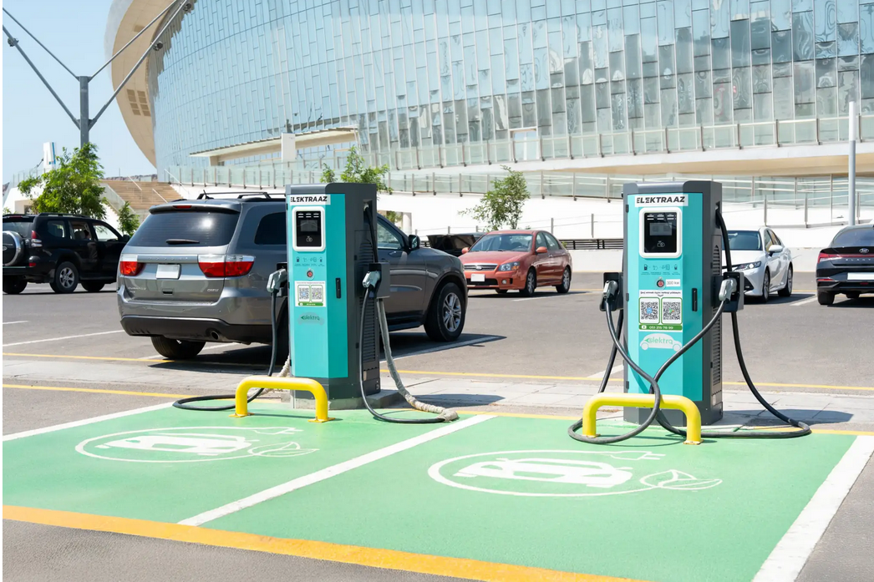
FƏSİL II. Nəqliyyat sektorunda aşağı karbonlu texnologiyaların və alternativ enerji mənbələrinin tətbiqi.
Azərbaycanın nəqliyyat sektorunda aşağı karbonlu texnologiyaların tətbiqi istiqamətində son illərdə həyata keçirilən tədbirlər bu sahədə müsbət dəyişikliklərin baş verdiyini göstərir.
Şəkildə Elektrikli avtomobillərin enerji ilə təmin olunması prosesi (aşağı karbonlu nəqliyyat texnologiyası nümunəsi) təsvir olunmuşdur.
Xüsusilə dövlət səviyyəsində elektrik və hibrid nəqliyyat vasitələrinin təşviqi, onların idxalına tətbiq olunan vergi və gömrük güzəştləri, eləcə də enerji doldurma infrastrukturunun genişləndirilməsi ekoloji baxımdan mühüm addımlar hesab olunur. Bu yanaşma yalnız karbon emissiyalarının azaldılmasına deyil, eyni zamanda ölkədə yeni texnoloji mühitin formalaşmasına da xidmət edir. Eyni zamanda şəhər nəqliyyatında enerji səmərəliliyinin artırılması, ictimai nəqliyyatın modernləşdirilməsi və beynəlxalq ekoloji standartlara uyğun texnologiyaların tətbiqi hava keyfiyyətinin yaxşılaşdırılmasına səbəb olur. Bu istiqamətdə Avro 5 və gələcəkdə Avro-6 standartlarına keçid, aşağı emissiyalı nəqliyyat vasitələrinin sayının artırılması və yaşıl nəqliyyat infrastrukturunun inkişafı Azərbaycanın dekarbonizasiya siyasətinin əsas tərkib hissəsinə çevrilmişdir. Beləliklə, həyata keçirilən bu tədbirlər nəqliyyat sektorunda karbon emissiyalarının azaldılması ilə yanaşı, davamlı inkişafın təmin olunmasına və ekoloji təhlükəsizliyin gücləndirilməsinə mühüm töhfə verir

Slide 13

FƏSİL II. Karbon emissiyalarının azaldılmasında beynəlxalq ekoloji siyasət və normativ mexanizmlər.
Karbon emissiyalarının azaldılmasında beynəlxalq ekoloji siyasət və normativ mexanizmlər çərçivəsində karbon emissiyalarının azaldılması müasir dövrdə qlobal səviyyədə ən ciddi ekoloji problemlərdən biri hesab olunur. İnsan fəaliyyəti nəticəsində atmosferə buraxılan istixana qazlarının həcmi son yüzillikdə kəskin şəkildə artmış və bu da iqlim dəyişikliklərinin sürətlənməsinə səbəb olmuşdur. Xüsusilə energetika və nəqliyyat sektorları bu emissiyaların əsas mənbələri kimi çıxış edir. Aparılan tədqiqatlara görə, nəqliyyat sektoru dünya üzrə antropogen istixana qazı emissiyalarının təxminən iyirmi faizini təşkil edir ki, bunun on dörd faizi avtomobil nəqliyyatının, iki tam onda iki faizi aviasiyanın, üç tam onda səkkiz faizi isə dəniz, dəmir yolu və digər nəqliyyat növlərinin payına düşür. Dolayı emissiyalar, yəni yanacaq istehsalı, nəqliyyat vasitələrinin hazırlanması və infrastrukturun qurulması da nəzərə alındıqda bu göstərici iyirmi beş faizə qədər yüksəlir
Bu baxımdan karbon emissiyalarının azaldılması yalnız milli səviyyədə deyil, beynəlxalq səviyyədə koordinasiya olunmuş siyasət tələb edir. Azərbaycan Respublikası müstəqilliyini bərpa etdikdən sonra beynəlxalq ekoloji proseslərə fəal şəkildə qoşulmuş və bir sıra mühüm konvensiyaları ratifikasiya etmişdir. Ölkə Birləşmiş Millətlər Təşkilatının İqlim Dəyişmələri üzrə Çərçivə Konvensiyasına, Kioto Protokoluna və Paris Sazişinə qoşularaq qlobal iqlim siyasətinin iştirakçısına çevrilmişdir. Paris Sazişi çərçivəsində Azərbaycan uzunmüddətli perspektivdə karbon emissiyalarını qırx faizə qədər azaltmağı qarşıya məqsəd qoymuşdur ki, bu öhdəliklər ölkədə ekoloji siyasətin daha sistemli şəkildə həyata keçirilməsenə təkan vermişdir

Slide 14
FƏSİL II. Karbon emissiyalarının azaldılmasında beynəlxalq ekoloji siyasət və normativ mexanizmlər.
Beynəlxalq ekoloji siyasətin əsas istiqamətlərindən biri normativ mexanizmlərin tətbiqidir.
Karbon emissiyalarının azaldılmasında mühüm rol oynayan digər mexanizm ətraf mühitə təsirin qiymətləndirilməsi sistemidir.
Beynəlxalq səviyyədə tətbiq olunan digər mühüm normativ mexanizmlər hava keyfiyyəti standartlarıdır. Bu standartlar atmosferdəki zərərli maddələrin, o cümlədən azot oksidləri, kükürd qazı, karbon monoksid və bərk hissəciklərin icazə verilən maksimum konsentrasiyasını müəyyən edir.
Karbon emissiyalarının qlobal istiləşməyə təsirinin qiymətləndirilməsi üçün qlobal istiləşmə potensialı anlayışından istifadə olunur.
Müasir dövrdə karbon emissiyalarının azaldılması istiqamətində texnoloji yanaşmalar da geniş tətbiq olunur.
Azərbaycan Respublikasında həyata keçirilən ekoloji siyasət beynəlxalq prinsiplərə uyğun şəkildə formalaşdırılmışdır.
Beləliklə, karbon emissiyalarının azaldılması sahəsində beynəlxalq ekoloji siyasət və normativ mexanizmlər müasir dövrdə qlobal səviyyədə koordinasiyalı fəaliyyətin əsasını təşkil edir. Müxtəlif beynəlxalq konvensiyalar, o cümlədən iqlim dəyişmələri, biomüxtəlifliyin qorunması və ozon qatının mühafizəsi ilə bağlı razılaşmalar dövlətlərin ekoloji məsuliyyətini artırmaqla yanaşı, onların fəaliyyətinyi vahid hüquqi çərçivəyə salır. Bu sənədlər vasitəsilə ölkələr istixana qazlarının azaldılması üzrə konkret öhdəliklər götürür, monitorinq və hesabatlılıq mexanizmləri tətbiq olunur və ekoloji siyasətin şəffaflığı təmin edilir.

Slide 15
FƏSİL II. Davamlı inkişaf prinsipləri çərçivəsində sənaye və nəqliyyat sektorlarının ekoloji optimallaşdırılması
15
Davamlı inkişaf prinsipləri çərçivəsində sənaye və nəqliyyat sektorlarının ekoloji optimallaşdırılması müasir dövrdə sənaye və nəqliyyat sektorlarının sürətli inkişafı iqtisadi tərəqqinin əsas şərtlərindən biri olmaqla yanaşı, ətraf mühitə təsir baxımından ciddi problemlər yaradır. Enerji istehsalının böyük hissəsinin bərpa olunmayan mənbələrə əsaslanması atmosferə yüksək miqdarda karbon qazı, azot oksidləri və digər zərərli maddələrin buraxılması ilə nəticələnir ki, bu da iqlim dəyişiklikləri, havanın çirklənməsi və ekosistemlərin pozulması kimi qlobal problemlərin yaranmasına səbəb olur. Bu baxımdan davamlı inkişaf prinsipləri çərçivəsində sənaye və nəqliyyat sektorlarının ekoloji optimallaşdırılması həm iqtisadi, həm də ekoloji baxımdan zəruri istiqamət kimi çıxış edir.
Müasir texnologiyaların tətbiqi nəticəsində bir çox istehsal sahələrində qapalı və yarımqapalı sistemlər qurulur, tullantılar isə ya təkrar emal edilir, ya da ikinci dərəcəli xammal kimi istifadə olunur. Məsələn, kimya sənayesində tətbiq olunan müasir təmizləmə texnologiyaları nəticəsində azot oksidlərinin miqdarı 0,0005%-ə qədər azaldıla bilir, sulfat turşusu istehsalında isə qazların konversiya dərəcəsi 99,6%-ə çatdırılaraq atmosferə buraxılan zərərli maddələr 4-5 dəfə azaldılır. Bu göstəricilər sənaye sahəsində ekoloji optimallaşdırmanın real və ölçülə bilən nəticələr verdiyini göstərir
Davamlı inkişaf konsepsiyası iqtisadi artım ilə ətraf mühitin qorunmasının paralel şəkildə həyata keçirilməsini tələb edir. Bu yanaşmaya əsasən sənaye sektorunda istehsal prosesləri elə təşkil olunmalıdır ki, həm resurslardan səmərəli istifadə edilsin, həm də yaranan tullantılar minimuma endirilsin.

Slide 16
FƏSİL II. Davamlı inkişaf prinsipləri çərçivəsində sənaye və nəqliyyat sektorlarının ekoloji optimallaşdırılması.
Sənaye tullantılarının idarə olunması davamlı inkişafın mühüm istiqamətlərindən biridir. Plastik, metal, şüşə və digər tullantıların təkrar emalı həm ətraf mühitə düşən yükü azaldır, həm də təbii resursların qorunmasına imkan yaradır. Xüsusilə metal tullantılarının təkrar emalı ilkin istehsalla müqayisədə daha az enerji tələb edir və bu da karbon emissiyalarının azalmasına səbəb olur.
Nəqliyyat sektorunda ekoloji optimallaşdırma isə daha çox yanacaq sərfiyyatının azaldılması və zərərli emissiyaların minimuma endirilməsi ilə bağlıdır. Statistik məlumatlara əsasən şəhər mühitində havanın çirklənməsinin təxminən altmış faizi avtomobil nəqliyyatının payına düşür ki, bu da bu sahədə tədbirlərin daha da gücləndirilməsini zəruri edir. Bu məqsədlə müasir avtomobillərdə katalitik neytrallaşdırıcılar, işlənmiş qazların təkrar dövriyyəsi sistemləri və elektron idarəetmə texnologiyaları tətbiq olunur və bu sistemlər zərərli qazların miqdarını əhəmiyyətli dərəcədə azaldaraq atmosferə düşən mənfi təsirlərin qarşısını alır.
Atmosferin qorunması məsələsi də bu kontekstdə xüsusi əhəmiyyət kəsb edir. Atmosfer Yer üzərində həyatın əsas şərtlərindən biri olmaqla yanaşı, ozon qatı vasitəsilə canlıları zərərli ultrabənövşəyi şüalardan qoruyur. Lakin sənaye və nəqliyyat fəaliyyəti nəticəsində atmosferə buraxılan azot oksidləri, kükürd qazları və digər kimyəvi maddələr bu təbii tarazlığı pozur.
Ozon qatının nazilməsi, iqlim dəyişiklikləri və müxtəlif xəstəliklərin artması bu proseslərin nəticəsidir ki, bu səbəbdən təmizləyici qurğuların tətbiqi, alternativ enerji mənbələrinin genişləndirilməsi və emissiyalara nəzarət tədbirləri davamlı inkişafın əsas istiqamətləri kimi çıxış edir.
Eyni zamanda davamlı inkişaf yalnız texnoloji deyil, həm də sosial və idarəetmə aspektlərini əhatə edir. Effektiv ekoloji siyasət, qanunvericilik bazası, maliyyə mexanizmləri və ekoloji təhsil bu prosesin ayrılmaz hissəsidir.

Slide 17
Sənaye və nəqliyyat sektorlarında ekoloji optimallaşdırma tədbirləri və onların nəticələri.
Cəmiyyətin ekoloji şüurunun formalaşdırılması, insanların təbiətə qarşı məsuliyyətli münasibətinin artırılması və beynəlxalq əməkdaşlığın gücləndirilməsi bu istiqamətdə mühüm rol oynayır.
Beləliklə, davamlı inkişaf prinsipləri çərçivəsində sənaye və nəqliyyat sektorlarının ekoloji optimallaşdırılması çoxşaxəli və kompleks bir prosesdir. Bu proses istehsalın modernləşdirilməsi, tullantıların azaldılması, enerji səmərəliliyinin artırılması və alternativ enerji mənbələrinin tətbiqi kimi istiqamətləri özündə birləşdirir. Nəticədə həm ətraf mühitin qorunması təmin olunur, həm də iqtisadi inkişaf davamlı xarakter alır və gələcək nəsillər üçün sağlam və təhlükəsiz həyat mühiti formalaşır.
Sahə | Tədbir | Nəticə | Sahə
Energetika | Bərpa olunan enerji mənbələri | Karbon dioksid emissiyasının azalması | Energetika
Sənaye | Qapalı sistemlər, filtrasiya | Zərərli qazların azalması | Sənaye
Kimya sənayesi | Katalitik təmizləmə | Azot oksidləri, təxminən 0,0005% | Kimya sənayesi
Turşu istehsalı | Konversiya texnologiyası | Effektivlik, 99,6%., emissiya 4-5 dəfə az | Turşu istehsalı
Avtomobil nəqliyyatı | Katalizator, yanacaq optimallaşdırılması | Çirklənmənin azalması (təxminən 60% pay azaldılır) | Avtomobil nəqliyyatı

Slide 18
NƏTİCƏ
Sənaye və nəqliyyat sektorları müasir dövrdə karbon emissiyalarının əsas mənbələri olmaqla, atmosferə böyük həcmdə karbon-dioksid (CO₂) və digər istixana qazlarının buraxılmasına səbəb olur. Bu emissiyalar qlobal istiləşmənin sürətlənməsinə, iqlim dəyişikliklərinin dərinləşməsinə, ekoloji tarazlığın pozulmasına gətirib çıxarır.
Sənaye sektorunda karbon emissiyalarının yaranmasında enerji tutumlu istehsal prosesləri, fosil yanacaqlardan geniş istifadə, köhnə texnologiyalar və resurslardan qeyri-səmərəli istifadə mühüm rol oynayır. Bu sahədə emissiyaların artması atmosfer havasının çirklənməsinə, təbii resursların tükənməsinə və ekosistemlərə mənfi təsirlərin güclənməsinə səbəb olur.
Nəqliyyat sektorunda xüsusilə avtomobil nəqliyyatı karbon emissiyalarının əsas mənbələrindən biri hesab olunur. Ənənəvi yanacaq növlərindən geniş istifadə nəticəsində hava çirkliliyi artır, urbanizasiya proseslərində ekoloji problemlər dərinləşir və insan sağlamlığı üçün risklər yüksəlir.
Sənaye və nəqliyyat sektorlarında emissiyaların azaldılması üçün müasir texnologiyaların tətbiqi, enerji səmərəliliyinin artırılması, alternativ enerji mənbələrinin inkişafı və ekoloji innovasiyaların genişləndirilməsi mühüm əhəmiyyət daşıyır. Bu yanaşmalar karbon emissiyalarının səviyyəsinin aşağı salınmasında və ekoloji təhlükəsizliyin təmin edilməsində mühüm rol oynayır.
Sənaye və nəqliyyat sektorlarında beynəlxalq ekoloji siyasət, hüquqi mexanizmlər və davamlı inkişaf prinsipləri çərçivəsində kompleks yanaşmaların tətbiqi qlobal iqlim dəyişikliklərinin mənfi təsirlərinin zəiflədilməsi, ətraf mühitin qorunması və gələcək nəsillər üçün daha sağlam ekoloji mühitin formalaşdırılması baxımından xüsusi əhəmiyyət kəsb etməklə yanaşı, karbon emissiyalarının idarə olunmasını təmin edərək iqtisadi inkişafın daha dayanıqlı əsaslarla qurulmasına şərait yaradır.

Slide 19
Diqqətiniz üçün təşəkkürlər
Ayan Hüseynova
ayan.huseynova@gmail.com
a-h.avasu.az

